Slide 1
第7章 可再生能源金融

Slide 2
目录
CONTENT
01
基本概念和发展历程
02
可再生能源金融工具
03
可再生能源金融政策
04
中广核风电项目融资案例

Slide 3
Part
01
基本概念和发展历程

Slide 4
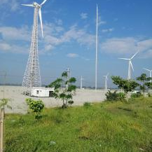
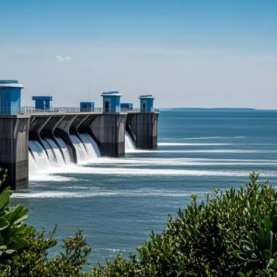
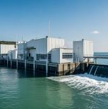
可再生能源的定义与分类
定义：可再生能源是指从自然资源中获取的可再生清洁能源，其补充速率远高于消耗速率。它对环境无害或危害极小，而且资源分布广泛，适宜就地开发利用，利用潜力大。
主要类型包括太阳能、风能、水能、地热能和生物质能
太阳能可实现热能、电力、燃料多维度应用；
风能技术成熟度高，海上风电突破空间限制；
水能是水电主力军，呈现兼顾生态保护的小型化趋势；
地热能通过热液储层与增强系统双路径开发；
生物质能实现有机废弃物资源化。

Slide 5
可再生能源核心特点
01
02
03
04
地域依赖性：水电依赖丰富的水资源和合适的地形，地热需要特定的地质构造，而光伏和风能的普适性较强，受地域限制相对较小。
成本结构特殊性：没有燃料成本，边际成本低，主要成本集中在前期的设备投资和后期的运维。
技术多样性：各技术领域独立发展，从发电到储能，再到能源传输，每个环节都有不同的技术路线，价值链差异显著。
环境正外部性：减排效益显著，根据IPCC测算，要实现2℃目标，需在2050年减排40 - 70% ，可再生能源的大规模应用将发挥关键作用。

Slide 6
可再生能源金融的概念
含义：可再生能源金融的含义是金融业如何促进可再生能源发展，从而保证环保和经济社会的可持续发展。
作用：引导资金流向节约资源技术开发和生态环境保护产业，引导企业生产注重绿色环保，引导消费者形成绿色消费理念。
特点：与传统金融相比，可再生能源金融讲求金融活动与环境保护、生态平衡的协调发展，最终实现经济社会的可持续发展。

Slide 7
国际可再生能源金融的发展阶段
1）第一阶段（20 世纪 90 年代之前）
在这一阶段， 世界面临的环境压力越来越大。许多有社会责任感的欧美投资者开始关注环境和社会问题，并将其纳入投资决策。许多公司也开始认识到，公司的长期价值与环境质量和地球的健康密不可分。这一阶段，可再生能源金融的发展主要是由市场驱动的，社会责任投资迅速普及。
2）第二阶段（从 20 世纪 90 年代初至 2015 年）
在这一阶段，气候变化成为一个重要的全球问题，其标志是 1992 年里约地球峰会通过的《联合国气候变化框架公约》。在此期间，各国政府积极推动绿色金融发展，建立了若干多边融资机制。在 1992 年里约地球峰会前夕成立的全球环境基金（global environment facility，GEF）是第一个支持发展中国家，实现生物多样性、气候变化、化学品和荒漠化等国际环境公约和协定目标的重要多边融资机制。

Slide 8
国际可再生能源金融的发展阶段
2）第二阶段（从 20 世纪 90 年代初至 2015 年）
1997 年，《联合国气候变化框架公约》第三次缔约方会议 (conference of parties，COP3) 通过了《京都议定书》，于 2005 年生效。根据《京都议定书》的清洁发展机制，发达国家可以投资于发展中国家的减排项目并获取碳信用额，以此完成其温室气体减排义务，这为发展中国家减缓气候变化提供了另一个资金来源。2005 年，欧盟启动了碳排放交易，实施总排放量限额和排放权交易制度。
2010 年，《联合国气候变化框架公约》第 16 次缔约方会议 (conference of parties，COP16) 设立了绿色气候基金（green climate fund，GCF），其任务是帮助发展中国家限制或减少温室气体排放。 绿色气候基金于 2015 年开始运作，是目前世界上最大的气候基金。

Slide 9
国际可再生能源金融的发展阶段
2）第二阶段（从 20 世纪 90 年代初至 2015 年）
还出现了市场化自发的绿色和可持续金融倡议。其中包括 1992 年发起的联合国环境规划署金融倡议；2003 年通过的赤道原则；2006 年通过的责任投资原则；2009 年成立的全球价值银行联盟；2012 年启动的可持续银行网络；2015 年成立的气候相关财务信息披露工作组；以及2018年发布的《“一带一路”绿色投资原则》。
绿色金融的市场创新也是这一阶段的重要特征。2007 年，欧洲投资银行在卢森堡证券交易所发行了世界上第一只“气候意识”债券。2008 年，世界银行发行了第一批绿色债券。 从此，绿色债券的发行激增，国际标准也日益规范。 2013 年，瑞典房地产公司 Vasakronan 发行了第一只绿色企业债券，同年，美国马萨诸塞州发行了第一只绿色债券。

Slide 10
国际可再生能源金融的发展阶段
2）第三阶段（从 2015 年起至今）
2015 年，联合国可持续发展目标和《巴黎协定》的通过推动了绿色金融的全球发展。减缓气候变化，需大规模投资来减少碳排放，亟需气候融资。
2015 年在巴黎召开的COP21上，商定《联合国气候变化框架公约》资金机制的运作主体GCF、GEF、气候变化特别基金、最不发达国家基金将服务于《巴黎协定》。
自 2016 年以来，绿色债券的发行快速增长，涉及多种货币，覆盖区域广泛。然而，绿色债券的发行方主要集中在发达经济体和几个新兴经济体，美国、中国和法国在发行量上居首位。

Slide 11
国际可再生能源金融的发展阶段
2）第三阶段（从 2015 年起至今）
碳市场和碳融资也在全球取得了重大进展。欧盟碳排放交易体系提高了碳排放总量削减系数，2020年碳排放配额拍卖占比提高到 57%。2015 年，韩国也启动了碳排放权交易市场系统，这是东亚第一个全国性的碳交易系统。如今，越来越多的欧洲、北美、亚洲及太平洋、拉丁美洲和加勒比国家和地区正在以不同的速度发展碳市场。近年来，碳中和、能源转型等已成为热门话题（IFF,2021）。
总之，近几十年来绿色金融在全球迅速发展有多种原因，其中最主要的原因是向绿色和低碳转型已渐成全球共识，这一共识的达成源于对人类活动、气候变化和环境可持续性之间联系的科学认识不断加深，以及气候变化和生态环境退化给人类社会和经济造成的危害不断加大。联合国和其他国际组织 （如 20 国集团）下的国际对话、谈判和合作框架，在促进达成共识方面发挥了关键作用。

Slide 12
中国可再生能源金融的发展阶段
01
02
1）上世纪末——2000年
党的十三届四中全会（1989年）后，能源安全、能源环境与效率、清洁可再生能源问题初现端倪。“八五”至“九五”期间，能源战略规划注重能源环境与效率但是这时的可再生能源发展只停留在纸面上。
2）2000年——党的十八大
21世纪伊始，我国进入全面建成小康社会，加快推进社会主义现代化的新发展阶段。2007年4月，我国《能源发展“十一五”规划》提出，积极开发水电，优化发展火电，推进核电建设，大力发展可再生能源。但金融市场上各机构仍对其兴趣不足，大部分可再生能源发展仍依靠国家政策和拨款来支持。

Slide 13
中国可再生能源金融的发展阶段
03
04
3）党的十八大——2020年
党的十八届五中全会确定了创新、协调、绿色、开放、共享的新发展理念。能源领域践行五大发展理念向绿色低碳转型，传统化石能源比重不断降低，非化石能源得到长足发展。我国的绿色金融市场也在此时迅速发展。
4）2020年至今
2020年我国实现全面小康，中国特色社会主义建设进入新时期，对经济绿色发展、绿色能源的发展应用也就提出了新的要求。同时，2020年我国“双碳”目标提出。

Slide 14
Part
02
可再生能源金融工具

Slide 15
信贷市场
信贷市场介绍
信贷市场是最重要的金融市场之一，其市场主体可以划分为信贷资金的供给者（主要是商业银行）和信贷资金的需求者（主要是企业）两大类。
信贷市场在社会经济活动中起着集聚巨额资金、调剂资金余缺、优化资源配置和产业结构、提高经济效益的重要作用，可再生能源产业的发展离不开信贷市场的参与。

Slide 16
信贷市场
信贷市场产品
1.国际：
第一，绿色信用卡，向该卡用户购买绿色产品和服务提供折扣及较低的借款利率，卡利润的50%用于世界范围内的碳减排项目；
第二，汽车贷款，清洁空气汽车贷款（clean air auto loan）向所有低排放的车型提供优惠利率；
第三，房屋净值贷款，与夏普（Sharp）电气公司签订联合营销协议，向购置民用太阳能技术的客户提供便捷的融资；
第四，住房抵押贷款，生态家庭贷款（eco-home loan）为所有房屋购买交易提供免费家用能源评估及二氧化碳抵消服务，仅2005年，就成功地抵消了5万吨二氧化碳排放。

Slide 17
信贷市场
信贷市场产品
2.国内：
第一，国际发展性金融机构支持的绿色信贷。财政部与德国复兴银行（Kreditanstalt für Wiederaufbau，KFW）签订贷款协议，中方银行转贷。例如中德合作国际气候保护项下的能效／可再生能源贷款，由中国进出口银行作为中方转贷行。2012年，KFW提供了新一期4200万欧元资金开展绿色中间信贷项目，专门用于支持我国中小企业节能减排项目，转贷行为中信银行和长安银行。
第二，合同能源管理融资业务，节能服务公司向银行申请融资用于合同能源管理项目建设与运营，以其分享的节能效益作为主要还款来源，以项目未来收益权质押或采用其他担保方式。
第三，碳资产质押授信业务，福州市闽侯县兴源水力发电有限公司向兴业银行申请了第一笔碳资产质押贷款。

Slide 18
股权类市场
股票
低碳指数
上市的可再生能源企业可以通过股票进行融资。尽管在世界范围内有越来越多的投资于可再生能源产业的股票基金，但是在发展中国家，公司股票只占这些投资的很小比例。所以，股票融资的作用有限，只能服务于已上市的公司和在发达、透明、流动性好的资本市场运作的公司。
为了适应市场和投资者需要，一些金融服务机构利用自己的专业知识和熟悉市场的优势，编制出股票价格指数，公开发布，作为反映市场价格变动的指标。编制股票价格指数，是将可再生能源类上市公司的股价指数化，用于进行投资者的组合投资和环境绩效评估。

Slide 19
股权类市场-低碳指数
表7-1 环境股票价格指数
指数名称 | 具体内容
可持续发展指数 （Sustainability Indexes） | 衡量企业可持续发展行情变化的指标参数 S&P (Standard & Poor's) Gobal Environment Index 它和其他股票市场指数的编制基本相同，不同点是在样本股的选择上，可持续发展指数综合考虑了经济、社会和环境3个方面来选择上市公司 在可持续发展股指的编制过程中，有两种类型的筛选上市公司的方法，一种是正面指标筛选方法，另一种是负面指标筛选方法。使用正面指标筛选的公司表示在可持续发展的实践具有领先地位。相反，负面（排除）筛选方法是排除那些特殊经营的公司，如赌博、武器制造等。
道琼斯可持续发展指数 （the Dow Jones Sustainability, DJSI） | 该指数设立是为了跟踪领先的可持续发展公司的财务业绩 DJSI指数系列中的所有指数采取了相同的企业可持续发展评价体系和各自相。
中国低碳指数 (China Low Carbon Index) | 该指数是北京环境交易所与清洁技术投资基金Vantage Point Partner于2010年6月共同推出的。

Slide 20
债券市场
绿色债券不但可以成为融资的重要来源，还可以作为投资者规避政策风险的良好工具。
气候债券是由政府、多边银行或公司发行的，保证一定时间内清偿债务，同时附加固定或可变回报率的债券，是为了建设低碳和气候弹性经济而进行必要融资所发行的固定收益证券。
可以是与特定的绿色基础设施项目相联系的资产抵押证券，或者是具有国债风格的大众型债券，发行人融资后在各种绿色项目之间分配（如世界银行发行的），另一些绿色债券使用结构性票据机制（如结构性绿色产品），以通胀或其他重要衍生品的收益率来标的其回报率。

Slide 21
债券市场-基础性债券
基础性债券是与特定的可再生能源产业设施项目相联系的资产抵押证券。分类如下：
①通过发行传统的国家债券，保障债券的稳定性，将债券筹集资金用于应对气候变化领域。
②发行基于低碳减排项目的债券。基本由国家金融机构发行，以保证债券信用度，联合私人投资领域，为应对气候变化投资项目融资，项目部分收益可以用来支付债券的利率。
③发行指数债券。将本身回报率同某一特定指数挂钩（如碳市场碳价格，国家减排数量）。如果某一国家减排数量很低，债券便提供高额的利率，反之则提供低额利率回报。
④基于碳市场设计的特定“卖出期权”债券。由政府机构发放，允许债券持有者在未来某一特定时间以某一规定价格出售一定数量的碳排放权。

Slide 22
债券市场-基础性债券
表7-2 由政府发行的绿色债券
机构／区域 | 简介
欧洲投资银行 | ·2007年发行了第一笔五年期零利率的总额为6亿欧元的“气候意识债券”（Climate Awarness Bond）。债券募集的资金主要用于欧洲投资银行可再生能源与能效项目投资 ·2009年又在瑞士发行了第二笔“气候意识债券”。债券主要由瑞典银行（Swed Bank）管理，所筹集资金同样用于能效与新能源项目建设。与第一笔“气候意识债券”不同的是，第二期债券的利率为固定与浮动结合的形式，总价值为22.5亿瑞典克朗，其中17亿瑞典克朗债券采用2.95%的固定利率，而剩余550万瑞典克朗的债券采用季度浮动利率（3-month Stibor+10bps）
美国 | ·美国财政局（US Treasury）2009年发行了价值22亿美元“清洁可再生能源债券”（Clean Renewable Energy Bonds）支持其若干可再生能源倡导协议 ·美国政府还发行了一种名为“所有权评估清洁能源债券”（property assessed clean energy Bonds，PACE），用于支持民用与商用建筑应用清洁与可再生能源。

Slide 23
债券市场- 结构化绿色债券
除了国家或政府发行的债券，其他固定收益产品，比如结构化和证券化产品很有可能会成为私人部门融资中的一个部分，因为投资者习惯于标的资产。
2008年，法国兴业银行推出了第一个“合成的绿色债券”，环境优化器/顶部绿色债券（environment optimizer/top green bond）。本质上，这是一种与动态环境基金（lyxor dynamic environment fund）相关的一种合成基金。因为它是通过金融工程合成的合成品，使用零息债券，到期支付票面价值。在给投资者暴露在环境风险的同时，保护所有的投资资本。

Slide 24
国家核证自愿减排量-CCER
CCER具体可用于对在我国境内可再生能源相关项目进行量化核证，并登记于国家温室气体自愿减排交易注册登记系统中的温室气体减排量。
CCER的作用主要体现在以下几个方面：
第一，用于国内碳市场排放单位履约。根据生态环境部2021年1月5日发布的《碳排放权交易管理办法》第二十九条，重点排放单位每年可以使用国家核证自愿减排量抵销碳排放配额的清缴，抵销比例不得超过应清缴碳排放配额的5%。
第二，用于国内企业履约。根据PAS2060：2014及其他碳中和证明规范，企业在量化其碳足迹、实施了减排行为之后，还应通过抵消剩余温室气体排放来达到碳中和。目前，国内已有多家企业通过购买CCER的方式抵消了自身在一定时期内的温室气体排放量。

Slide 25
国家核证自愿减排量-CCER
CCER的作用主要体现在以下几个方面：
第三，用于大型活动的碳中和。根据《大型活动碳中和实施指南（试行）》，可用于碳中和温室气体排放量可包括：全国或区域碳排放权交易体系的碳配额；CCER“核证自愿减排量”；经省级及生态环境主管部门批准、备案或者认可的碳普惠项目产生的减排量；经联合国清洁发展机制或其他减排机制确认的中国境内的中国项目产生的温室气体排放量。
第四，作为金融资产，开展CCER质押、碳信托等碳金融活动。CCER质押融资指以碳配额作为质押物的碳市场创新融资手段，是一种全新的绿色信贷产品和融资贷款模式。

Slide 26
国家核证自愿减排量-CCER
基本操作模式是排放单位将国家发改委签发的CCER质押给金融机构（银行或券商），获得以CCER估值进行折价的融资规模，资金归还的同时支付一定的利息。
CCER质押的相关方包括三方，即拥有CCER的企业、金融机构和交易所。排放单位作为出质方，以CCER质押的方式获取贷款，并支付利息（给金融机构）和存管费用（交易所）。
金融机构作为质权方，向企业提供资金，并获取利息收入。交易所作为第三方平台，提供CCER登记存管服务，并向企业收取存管费用。
CCER资产价值评估较为复杂，一方面目前没有公开透明的CCER市场价格，另一方面由于各个试点地区对CCER使用政策的区别，导致不同项目类型的CCER的价格具有较大差异。CCER的风险来自项目类型、CCER价格、试点和国家政策等多方面影响，所面临风险更为复杂。

Slide 27
可再生能源证书
可再生能源证书（renewable energy certificates, RECs），也被称为绿证、绿标（greentags）、可再生能源信用证（renewable energy credits）、可再生能源电力证书（renewable electricity certificates）或可交易可再生能源证书（tradable renewable certificates，TRCs），是美国一种无形的可交易能源商品，用于对应1000千瓦时的电量是由对应的可再生能源生产出来并被利用的。
可再生能源证书提供了一种机制，让可再生能源发电的加入或退出成为可交易的商品。这些证书可以出售、买卖或交换，所有者可以因此宣称自己购买的电力是来自可再生能源的。可再生能源证书代表着可再生能源项目所产生电力的环境属性，并与实际的电力商品分开单独出售。

Slide 28
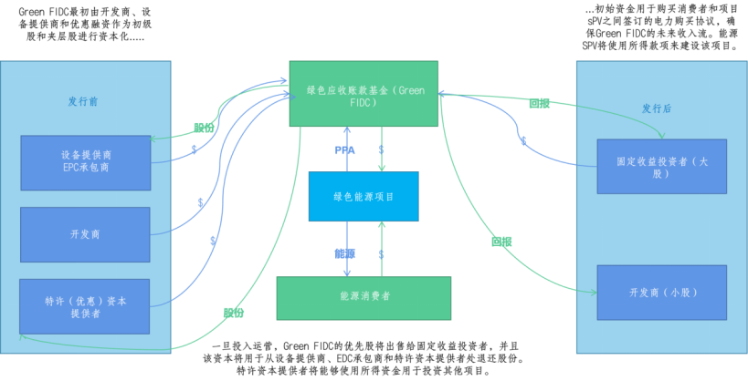
可再生能源创新金融工具
巴西市场上开发的证券化工具的一个例子，其目的是根据合同出售一个或多个绿色项目的长期收入流，所得收益用于为项目本身或额外的清洁能源基础设施项目融资。这种模式最初是为可再生能源项目设计的，但现在也在为林业项目开发试点。证券化工具解决了缺乏长期融资、资产流动性差和高外汇、宏观经济和项目风险等障碍。
图7-1 巴西可再生能源融资证券化工具
资料来源：《IRENA国际可再生能源发展报告2020》。

Slide 29
Part
03
可再生能源金融政策

Slide 30
欧盟可再生能源金融政策
欧盟是可再生能源金融发展历程中的先行者与主要参与者，在顶层设计方面较为完善和成熟。
2016 年根据实践经验，欧盟委员会统筹成立高级别专家组和技术专家组，通过欧洲银行管理局、欧洲证券和市场管理局以及欧洲保险和职业养老金局三大金融监管机构协同推进可持续金融的框架建立。
2019 年欧洲银行管理局发布《可持续金融行动计划》；2020 年欧洲证券和市场管理局发布《可持续金融战略》；欧洲保险和职业养老金管理局正在制定可持续金融行动计划。
欧盟首先将《可持续发展融资行动计划》作为指导性文件，对可持续活动的分类、可持续投资基金、可持续指数等多方面做出规定。其次以《欧洲绿色协议》为纲领性文件，提出在2050年实现碳中和目标，并对欧盟国家可持续转型的政策方向给出了相应的建议，推动了可再生能源的发展。
2021年上半年，欧盟发布了更新的可持续金融战略，以明确到2024年的政策议程。《企业可持续发展报告指令》提案也得以提交，并得到了投资者的大力支持。

Slide 31
英国可再生能源金融政策
表7-3列出了英国的部分可再生能源政策。鉴于英国正试图兑现其到2050年实现净零排放的承诺，正在开发的绿色分类法将补充实体经济政策的变化（如：2030年禁止销售汽油和柴油车；绿色工业革命的10项计划等）
表7-3 英国部分可再生能源政策
政策名称 | 对可再生能源金融影响 | 出台时间 | 机构
《绿色金融战略》 | 阐述发展路径 | 2019 | 英国政府
《英国政府绿色融资框架》 | 阐述融资方式、过程管理等有关事务 | 2021 | 英国政府
《英国绿色分类法》 | 为可再生能源投资设定标准 | 2021 | 研究机构

Slide 32
美国可再生能源金融政策
20 世纪 70 年代，“美国爱河事件”使得美国国会 1980 年通过《综合环境响应补偿及责任法》，并建立了数额庞大的超级基金，被称为超级基金法案。其可再生能源金融发展以“超级基金”为起点。
此后，美国联邦政府和各州政府相继开始构建其绿色金融制度体系，并建立了专门的金融组织——全国性的环境金融中心、环境顾问委员会以及环境金融中心网络，以推进绿色金融法律和政策的执行，支持可再生能源金融的发展。
美国拥有丰富的绿色金融创新产品，如在绿色信贷方面，推出支持节油技术发展的无抵押优惠贷款；在纽约、康涅狄格和夏威夷等州成立绿色银行；在绿色保险方面，成立专业的环境保护保险公司。同时也大大地推动了可再生能源金融的发展。
美国在2021年初重新加入了《巴黎协定》，并制定了一个非强制约束的、有抱负的2050净零目标。

Slide 33
日本可再生能源金融政策
日本的可再生能源金融体系以细分领域的指导性政策为主，尚未从上而下建立全面的绿色金融政策体系。日本绿色金融政策主要制定者是日本内阁府、金融厅、环境省以及经济产业省，其中经济产业省和环境省的参与程度较高。各省因地制宜将绿色金融与自身职责相结合。
日本经济产业省推出了绿色增长战略，包括五项政策措施和十四项行业行动计划，以使其国内产业与2050年碳中和目标相一致。
经济产业省还与金融厅和环境部一起成立了转型金融工作组，并联合发布了针对债券和贷款的《气候转型融资基本准则》。金融厅还成立了可持续金融专家小组，讨论可持续金融政策的未来方向，包括ESG产品和公司披露。专家小组的最终报告涵盖了对企业披露、加强市场功能和金融机构气候风险管理的建议，并指出了下一步可行的改变。
日本在绿色项目的标准以及企业环境信息披露上具有相对宽松的标准。一方面，日本将绿色金融定义为“为低碳活动提供资金的金融活动”，促使产业转型和创新型的项目在类别划分时也可以考虑归为“绿色”项目。另一方面，日本各级政府都出台了相应的环境披露指导文件，但并不具备强制性。

Slide 34
澳大利亚可再生能源金融政策
整个2021年，澳大利亚审慎监管局和储备银行一直在谈论气候变化的宏观经济影响和对金融稳定的影响。审慎监管局在11月发布了第一份针对银行、保险公司和养老基金管理气候相关风险的综合指南。
然而，政治分歧对澳大利亚金融决策纳入ESG因素的进程有所阻碍。2021年12月底澳洲贸易和投资增长联合常务委员会发布的一份报告提供了13项建议，限制金融机构从高排放行业撤资或参与协作尽责管理的能力。此外，澳大利亚政府出台了关于提高代理建议透明度的法规，可能会阻碍咨询顾问向养老基金提供关于上市公司ESG问题的独立建议。
在2022年，证券投资委员会、财政部和储备银行对国际财务报告准则基金会就全球可持续发展报告基线进行参与。同时，金融监管机构理事会计划研究可持续金融分类法的全球发展及其对澳大利亚的影响

Slide 35
中国可再生能源金融政策
制度设计
监管体系
国际合作
2016年常被认为是我国绿色金融的“元年”，建立绿色金融体系被写入我国“十三五”规划，政府还相应出台了《关于构建绿色金融体系的指导意见》。
2021年“十四五”规划中提出 “大力发展绿色金融”，绿色金融将作为实现“双碳”目标的主要抓手，迎来高速发展。
我国已经基本形成了政府主导、自律为辅的监管体制，在央行的统领和协调下，银保监会、证监会以及相关行政主管部门各司其职；
金融机构、行业协会等也陆续加入绿色金融的监管之中，如央行成立了绿色金融专业委员会，绿色信贷、绿色证券等领域也成立了专业委员会，对绿色金融行业进行自律监督。
中国人民银行、中国证监会和生态环境部分别发布了投资者和企业环境信息披露指南和法规，中国人民银行还共同主持了20国集团可持续金融工作组，制定了20国集团可持续金融路线图。
中国已经作出了雄心勃勃的气候承诺，接下来将需要采取更有力的、与国际接轨的政策行动。

Slide 36
Part
04
案例解析：中广核风电碳债券

Slide 37
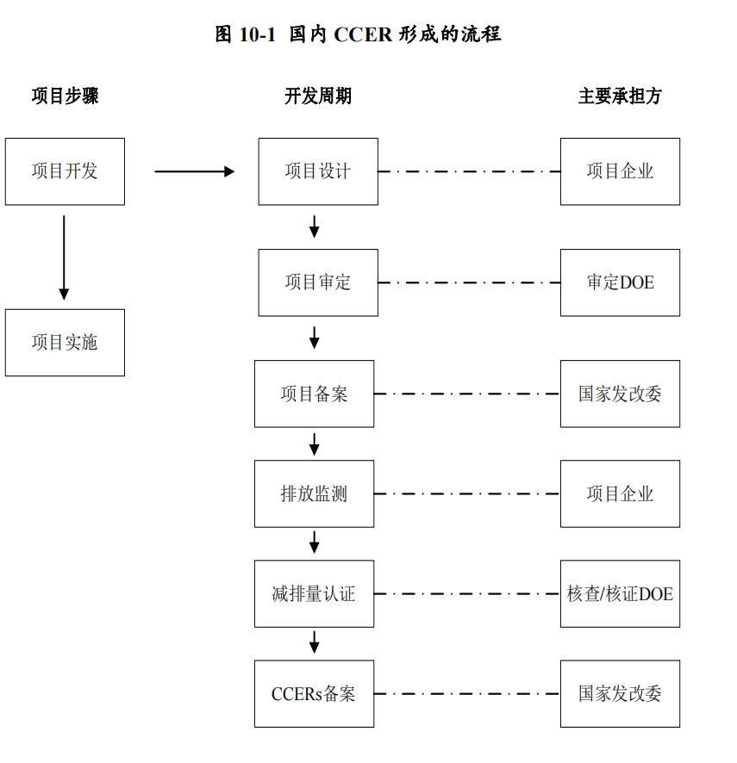
基本情况
本文案例中广核碳中期票据所涉及的 CCER 交易市场为深圳碳排放权交易试点市场，交易品种包括碳排放配额、CCER、经主管部门批准的其他交易品种。
CCER 的流程分为项目设计、项目审定、项目备案、项目实施、减排量核证和减排量备案六个阶段（图7-2）。
图7-2 国内CCER签发流程
资料来源：中广核2014年度第一期中期票据募集说明书

Slide 38
交易过程
表7-4 中广核风电五个减排项目基本情况
核证自愿减排量购买人为环保桥（上海）环境技术咨询有限公司和深圳中碳融通资产管理有限公司，五个减排项目基本情况如表7-4所示。
交易平台为深圳排放权交易所；根据交易双方的协议约定和交易所交易规则，五个减排项目产生的 CCER 以大宗交易的方式实现交易，并通过深圳排放权交易所平台完成CCER 登记过户和交易资金支付清算流程。
项目名称 | 所属公司 | 项目情况
内蒙古商都长胜梁风电场项目 | 北京北能创业风电技术有限公司 | 33台1500kW风电机组总装机容量49.5MW 年供电量131,564MWh 产生电量提供给华北电网
新疆吉木乃中广核一期风电项目 | 新疆吉木乃中广核风力发电有限公司 | 33台1500KW风电机组总装机容量49.5MW年供电量122,360MWh 产生电量提供给西北电网
宝日布风电场二期项目 | 中广核(巴彦淖尔)风力发电有限公司 | 58台850kW风电机组总装机容量49.5MW 年供电量110,751MWh 产生电量提供给华北电网
中广核民勤咸水井49.5MW风电场 | 中广核甘肃民勤风力发电有限公司 | 33台1500kW风电机组总装机容量49.5MW 年供电量91,575MWh 产生点了提供给西北电网
中广核台山(汶村)风电场 | 中广核台山汶村风力发电有限公司 | 42台850kW风电机组总装机容量35.7MW 年供电量61,740MWh 产生电量将提供给南方电网

Slide 39
CCER交付
交付数量： 5 个风电项目在一个交易年度内上网电量的基础上乘以相应的排放因子后获得项目当期减排量，该减排量需经核证机构核证并在国家发改委备案后成为可交易的 CCER。
交易年度：即为一个完整年度。
交付价格：采用“固定价格+浮动价格”的定价方式，其中固定价格为交易双方约定的保底价格。即无论深圳碳交易市场 CCER 价格如何波 动，购买人均承诺支付的购买价格。浮动价格是指在 CCER 交付日根据买卖双方约定的计算法则与深圳碳交易市场特定时间内成交并公示的 CCER 市场参考价格正相关挂钩。

Slide 40
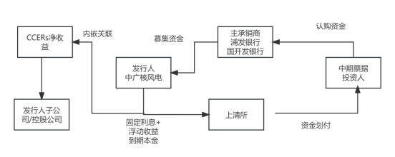
发行结构
图7-3 中广核风电碳中期票据交易结构
资料来源：中广核2014年度第一期中期票据募集说明书

Slide 41
发行结构
表7-5 中广核风电碳中期票据主要发行条款
中期票据名称 | 中广核风电有限公司2014年度第一期中期票据
发行人 | 中广核风电有限公司
票面金额 | 人民币壹佰元 (RMB100元 )
注册金额 | 人民币壹拾亿元 (RMB1,000,000,000 元 )
本期发行金额 | 人民币壹拾亿元 (RMB1,000,000,000 元 )
票面利率 | 固定利率+浮动利率
发行利率 | 5.65%
计息方式 | 单利按年计息
期限 | 5 年
发行日 | 2014年5月8日
起息日 | 自缴款日开始计息，本期中期票据每年5月12日为该计息年度的起息日
债权登记日 | 2014年5月12日
上市流通日 | 2014年5月12日
付息日 | 中期票据存续期内每年的5月12日
付息方式 | 每年付息一次，到期一次还本，最后一期利息随本金的兑付一并支付
主承销商 | 上海浦东发展银行股份有限公司
联席主承销商 | 国家开发银行股份有限公司
托管机构 | 银行间市场清算所股份有限公司
资料来源：中广核2014年度第一期中期票据募集说明书

Slide 42
减排量波动风险：中广核风电项目所能实现的减排效益与项目的实际发电量密切相关。发电量的波动将直接影响减排效益的稳定性。风电项目的年发电量受到多种因素的共同影响，包括项目所在地的自然和人为条件。
减排量备案风险：项目产生的减排量需在国家发改委进行备案才能成为可流通交易的 CCER。由于五个减排项目的减排在债券发行时并未实际产生，因此，减排量在国家主观部门的备案工作也尚未完成。如果项目对进行交易的第一期碳减排量的 CCER 申请过于缓慢或被暂停将影响碳收益的产生。
CCER 市场价格波动风险 ：CCER的定价机制采用了固定价格与浮动价格相结合的方式。其中，浮动价格是根据CCER的市场参考价格来确定的。国家气候政策、国家碳交易政 策、碳交易市场突发性事件都会对 CCER 市场参考价格以及最终的 CCER 交付价格带来冲击，最终影响项目的收益水平。
CCER 交易相关风险 ：中广核风电的碳收益实现基于碳减排额度，且这些额度可以用于深圳碳排放权交易市场的碳排放配额抵消。然而，如果碳市场的相关机制因政策原因发生变化，存在CCER买卖双方非违约情况下终止协议的可能性。
相关风险

Slide 43
谢谢大家

